Slide 1
CHÀO MỪNG CÁC EM
ĐẾN VỚI BÀI GIẢNG HÔM NAY

Slide 2
KHỞI ĐỘNG
Các em hãy nhắc lại cách xác định số liệu liên tục và số liệu rời rạc; cách lựa chọn biểu đồ tranh, biểu đồ cột, biểu đồ đoạn thẳng, biểu đồ cột kép và biểu đồ hình quạt tròn để biểu diễn dữ liệu.

Slide 3
CHƯƠNG V: DỮ LIỆU VÀ BIỂU ĐỒ
LUYỆN TẬP CHUNG

Slide 4
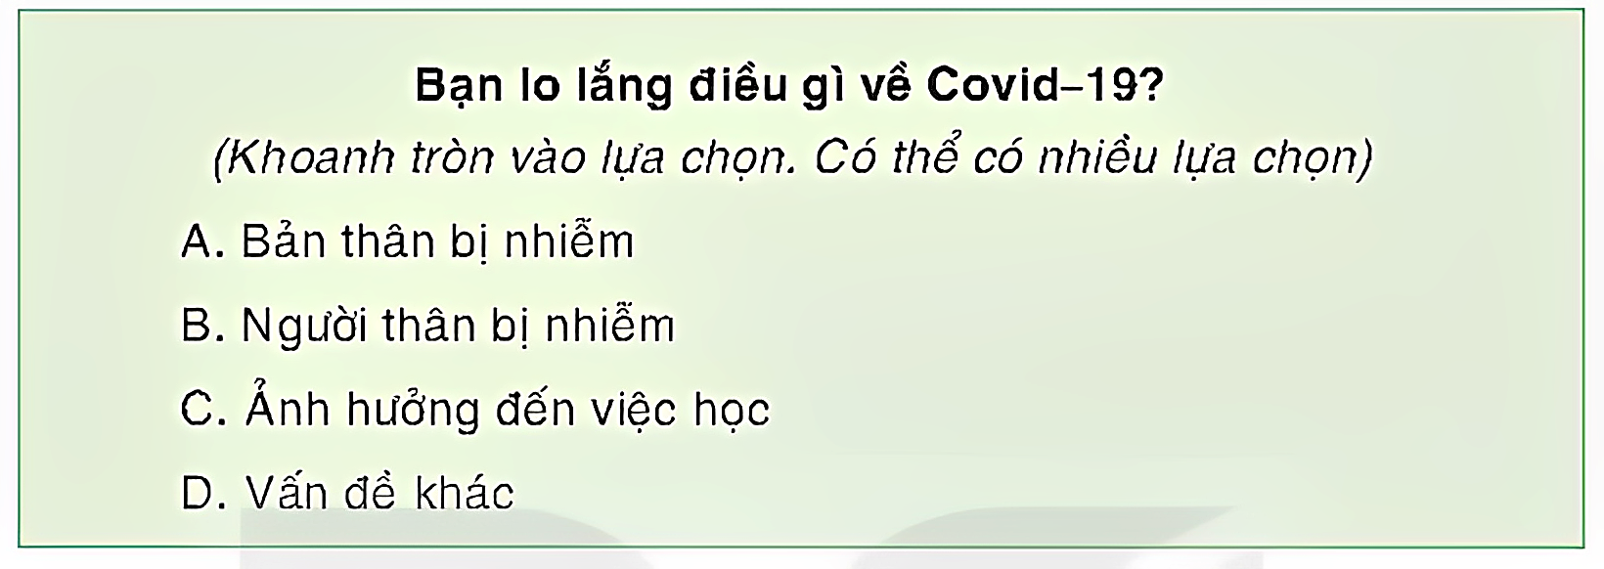
Ví dụ 1
An phát phiếu điều tra sau cho 200 bạn trong trường để thực hiện khảo sát
An thống kê kết quả và thấy có 96 lựa chọn A, 136 lựa chọn B, 124 lựa chọn C.
Giải thích tại sao tổng số lựa chọn lớn hơn số bạn được hỏi.

Slide 5
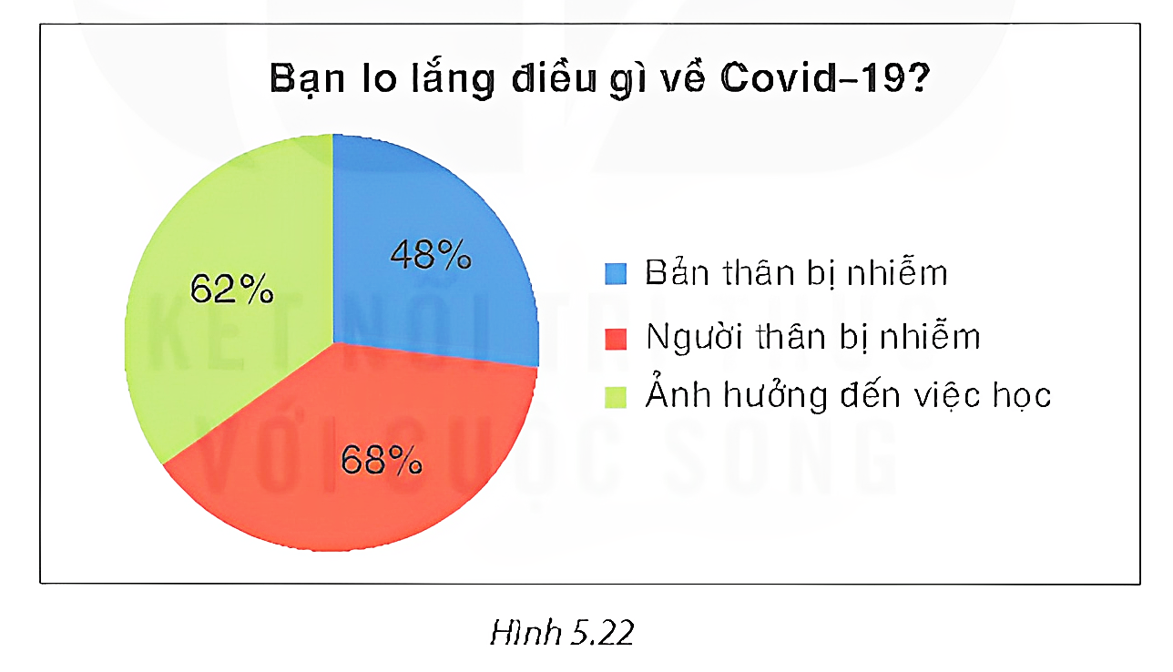
Ví dụ 1
b) An đã biểu diễn tỉ lệ học sinh đã lựa chọn A, B, C bằng biểu đồ hình quạt tròn sau:
Biểu đồ An sử dụng có phù hợp không?
c) An phải dùng biểu đồ nào để biểu diễn? Vẽ biểu đồ đó.

Slide 6
Giải
a) Tổng số lựa chọn là 96 + 136 + 124 = 356 lớn hơn số bạn được hỏi vì mỗi bạn có thể có nhiều lựa chọn.
b) An sử dụng biểu đồ hình quạt tròn là không phù hợp vì biểu đồ hình quạt tròn biểu diễn tỉ lệ các phần trong tổng thể, tổng tỉ lệ của các phần luôn là 100%.

Slide 7
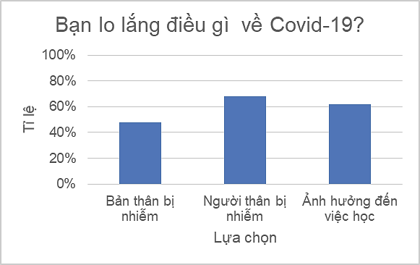
Giải
c) Nếu muốn biểu diễn tỉ lệ học sinh đã lựa chọn A, B, C thì An nên dùng biểu đồ hình cột sau:

Slide 8
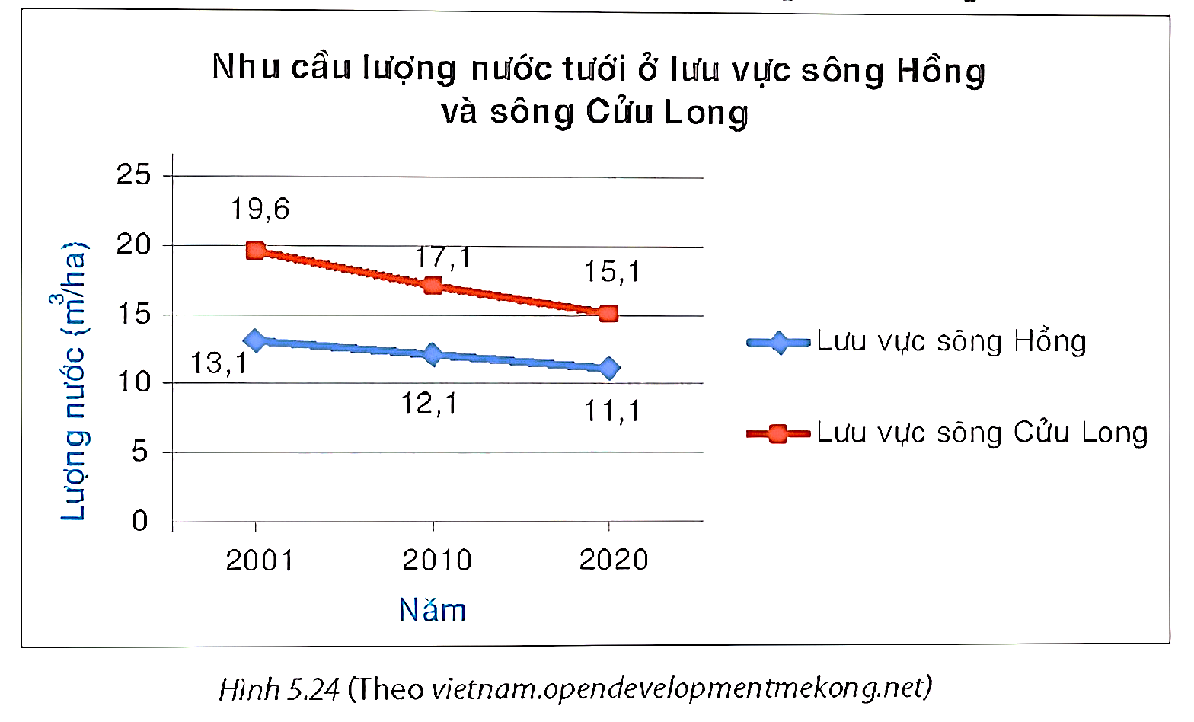
Ví dụ 2
Biểu đồ sau cho biết nhu cầu về lượng nước tưới (đơn vị: $m^{3}$/ha) tại lưu vực sông Hồng và sông Cửu Long trong các năm có lượng mưa trung bình.
Không cần nhìn vào số liệu cụ thể, hãy cho biết:
a) Xu thế theo thời gian của các dãy số liệu được biểu diễn.
b) Nhu cầu về lượng nước tưới ở lưu vực sông nào lớn hơn.

Slide 9
Giải
a) Hai dãy số liệu về nhu cầu lượng nước tưới ở lưu vực sông Hồng và sông Cửu Long đều có xu hướng giảm, từ trái qua phải đường biểu diễn hai dãy số liệu này đi xuống.
b) Nhu cầu về nước tưới ở lưu vực sông Cửu Long lớn hơn ở lưu vực sông Hồng do đường màu đỏ nằm trên đường màu xanh.

Slide 11
Câu 1. Số dân thành thị và nông thôn nước ta (đơn vị: triệu người) giai đoạn 2005 – 2016 được thống kê ở bảng sau
Năm | 2005 | 2010 | 2012 | 2015 | 2016
Số dân thành thị | 22, 4 | 26, 5 | 28, 3 | 31, 1 | 31, 9
Để biểu diễn số dân thành thị thì nên dùng biểu đồ nào?
A. Biểu đồ hình quạt tròn
B. Biểu đồ đoạn thẳng
C. Biểu đồ cột
D. Biểu đồ cột kép
Notes:
Để hiển thị đáp án, các thầy cô bấm vào chữ cái màu vàng

Slide 12
Câu 2. Trong các phát biểu sau dữ liệu nào là dữ liệu liên tục?
A. Các diện tích vuông của một ngôi nhà hai phòng ngủ.
B. Số anh chị em mà một cá nhân được chọn ngẫu nhiên có
C. Số lần chạy trong một cuộc thi chạy cự li.
D. Số câu hỏi kiểm tra bạn trả lời đúng.
Notes:
Để hiển thị đáp án, các thầy cô bấm vào chữ cái màu vàng

Slide 13
Câu 3. Bảng số liệu sau thể hiện cơ cấu lao động đang làm việc phân theo ngành kinh tế ở nước ta, năm 2000 (đơn vị : Nghìn người)
Năm | Tổng số | Nông – lâm – ngư nghiệp | Công nghiệp – xây dựng | Dịch vụ
2000 | 37075 | 24136 | 4857 | 8082
Để tính tỉ lệ phần trăm thể hiện quy mô và cơ cấu lao động đang làm việc phân theo ngành kinh tế nước ta năm 2000 thì nên dùng biểu đồ gì ?
A. Biểu đồ cột
B. Biểu đồ đoạn thẳng
C. Biểu đồ cột kép
D. Biểu đồ hình quạt tròn
Notes:
Để hiển thị đáp án, các thầy cô bấm vào chữ cái màu vàng

Slide 14
Câu 4. Trong các phát biểu sau dữ liệu nào là dữ liệu rời rạc?
A. Chiều cao của học sinh trong lớp.
B. Số lượng các bộ phận bị hư hỏng trong quá trình vận chuyển.
C. Trọng lượng của một chiếc xe tải.
D. Thời gian thức dậy.
Notes:
Để hiển thị đáp án, các thầy cô bấm vào chữ cái màu vàng

Slide 15
Câu 5. Cách để thu thập dữ liệu gián tiếp là
A. Thu thập từ những nguồn có sẵn
B. Quan sát
C. Làm thí nghiệm
D. Lập phiếu hỏi
Notes:
Để hiển thị đáp án, các thầy cô bấm vào chữ cái màu vàng

Slide 16
Bài 5.15 (SGK – tr.108)
Mỗi dữ liệu sau đây thuộc loại nào? Nên dùng biểu đồ nào để biểu diễn dữ liệu đó.
a) Tuổi thọ trung bình của người Việt Nam trong 30 năm từ 1989 đến năm 2019.
b) Số bàn thắng mà mỗi đội bóng châu Á ghi được tại World Cup 2022.

Slide 17
Giải
a) Dữ liệu tuổi thọ trung bình của người Việt Nam trong 30 năm từ 1989 đến năm 2019 là số liệu liên tục.
Ta dùng biểu đồ đoạn thẳng để biểu diễn sự thay đổi một đại lượng (tuổi thọ trung bình của người Việt Nam) theo thời gian (trong 30 năm từ 1989 đến năm 2019). Ở đây, số lượng thời điểm quan sát nhiều.
b) Dữ liệu số bàn thắng mà mỗi đội bóng châu Á ghi được tại World Cup 2022 là số liệu rời rạc.
Tại World Cup 2022 có 6 nước thuộc châu Á tham gia, ta nên dùng biểu đồ cột để biểu diễn dữ liệu đã cho.

Slide 18
Bài 5.16 (SGK – tr.108)
Bảng thống kê sau cho biết tỉ lệ đóng góp vào GDP toàn cầu của Việt Nam trong một số năm.
Năm | 2011 | 2012 | 2013 | 2014 | 2015 | 2016 | 2017 | 2018
Tỉ lệ (%) | 0,16 | 0,18 | 0,19 | 0,20 | 0,23 | 0,24 | 0,24 | 0,25
(Theo thglobaleconomy.com)
a) Chọn biểu đồ phù hợp để biểu diễn bảng thống kê này.
b) Cho biết xu thế về tỉ lệ đóng góp của Việt Nam vào GDP toàn cầu.

Slide 19
Giải
a) Bảng thống kê cho biết tỉ lệ đóng góp vào GDP toàn cầu của Việt Nam của các năm từ năm 2011 đến năm 2018.
Biểu đồ phù hợp để biểu diễn bảng thống kê đã cho là biểu đồ đoạn thẳng.
b) Từ bảng thống kê, tỉ lệ đóng góp vào GDP toàn cầu của Việt Nam như sau:
- Từ năm 2011 đến năm 2012 tăng từ 0,16% đến 0,18%;
- Từ năm 2012 đến năm 2013 tăng từ 0,18% đến 0,19%;
- Từ năm 2013 đến năm 2014 tăng từ 0,19% đến 0,20%;
- Từ năm 2014 đến năm 2015 tăng từ 0,20% đến 0,23%;
- Từ năm 2015 đến năm 2016 tăng từ 0,23% đến 0,24%;
- Từ năm 2016 đến năm 2017 vẫn giữ nguyên 0,24%;
- Từ năm 2017 đến năm 2018 tăng từ 0,24% đến 0,25%;
Do đó, nhìn chung xu thế về tỉ lệ đóng góp của Việt Nam vào GDP toàn cầu là tăng.

Slide 20
VẬN DỤNG
Bài 5.17 (SGK – tr.108)
Số học sinh của ba trường Trung học cơ sở trên địa bàn đăng kí chạy việt dã do quận tổ chức được cho trong bảng sau:
Trường | Đoàn kết | Bình Minh | Hoà Bình
Số lượng học sinh đăng kí | 13 | 47 | 183
Theo em nên sử dụng biểu đồ tranh hay biểu đồ cột để biểu diễn dữ liệu này? Tại sao?

Slide 21
Giải
Do ƯCLN(13, 47, 183) = 1 nên nếu dùng biểu đồ tranh để biểu diễn ta phải vẽ 13 + 47 + 183 = 243 (biểu tượng).
Ta nên dùng biểu đồ cột để biểu diễn.

Slide 22
Bài 5.18 (SGK – tr.108)
Doanh thu (đơn vị: tỉ đồng) của hai chi nhánh một công ty trong năm 2021 và 2022 được cho trong bảng sau:
Chi nhánh | Năm
 | 2021 | 2022
Hà Nội | 6 | 8
Thành phố Hồ Chí Minh | 10 | 12
Lựa chọn và vẽ biểu đồ để so sánh doanh thu của hai chi nhánh này trong hai năm 2021 và 2022.

Slide 23
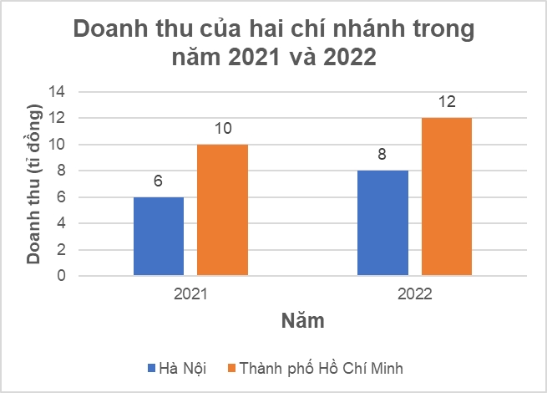
Giải
Để so sánh doanh thu của hai chi nhánh này trong hai năm 2021 và 2022, ta vẽ biểu đồ cột kép.
Ta có biểu đồ cột kép như sau:

Slide 24
HƯỚNG DẪN VỀ NHÀ
Ghi nhớ
kiến thức trong bài
Hoàn thành
bài tập trong SBT
Chuẩn bị trước
Bài ôn tập chương V

Slide 25
BÀI HỌC KẾT THÚC,
CẢM ƠN CÁC EM ĐÃ LẮNG NGHE!

